Slide 1
Redis로 쓰기작업에 대한 DB 부하줄이기

Slide 2
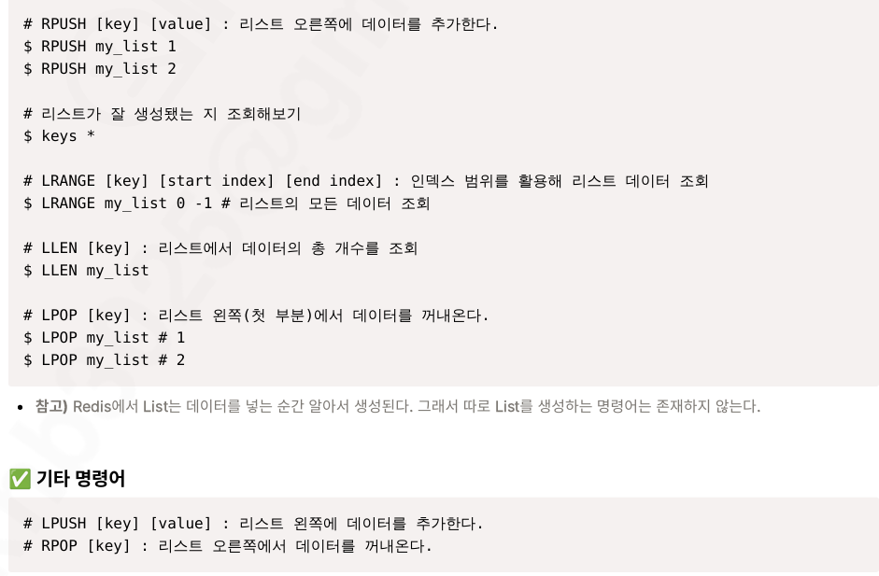
Redis List 명령어 (Redis-cli)

Slide 3
시나리오
유명 인플루언서가 SNS 에 새로운 게시글을 올린 상황을 상상해보자 .
알림을 받은 수십만 명의 팔로워가 동시에 앱을 켜고 ‘ 좋아요 ʼ 버튼 을누를 것이다.
1 초에 수천 번의 클릭이 발생할 것이고 그로 인해 1 초에 수천 번의 INSERT 쿼리를 날림으로써 DB 는 짧은 시간에 엄청난 부하를 받게 된다.
그로 인해 서버는 느려지고 , 유저들은 좋아요 버튼을 눌렀는데 뒤늦게 반응을 하거나 작동을 하지 않는 경험을 하게 될 것이다 .

Slide 4
성능이 낮은 DB 구성하기
시나리오를 재현하기 위해 1초당 수천번의 요청을 처리하지 못하는 성능의 DB를 Docker Container로 생성한다.
docker run -d --name redis-2-mysqldb -p 3324:3306 -e MYSQL_DATABASE=redis-2-mysqldb -e MYSQL_ROOT_PASSWORD=password -e --cpus="0.2" --memory="256m" mysql:latest
docker run -d --name redis-2-mysqldb -p 3324:3306 -e MYSQL_DATABASE=redis-2-mysqldb -e MYSQL_ROOT_PASSWORD=password mysql:latest

Slide 5
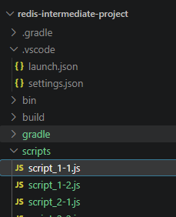
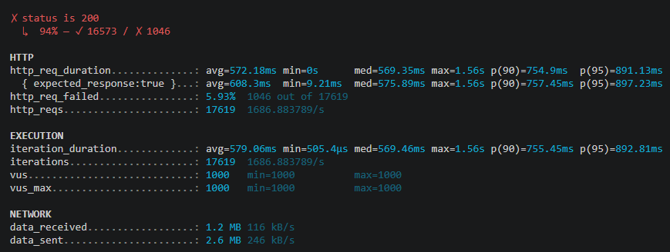
K6 테스트
import http from 'k6/http';
import { check, sleep } from 'k6';
import { randomIntBetween } from 'https://jslib.k6.io/k6-utils/1.2.0/index.js';
export const options = {
// 가상 유저(VUs) 1000명으로 설정
vus: 1000,
// 테스트를 10초 동안 진행
duration: '10s',
};
export default function () {
// 랜덤 데이터 생성
// 유저는 1~10,000명, 게시글은 1~100개라고 가정
const userId = randomIntBetween(1, 10000);
const postId = randomIntBetween(1, 100);
// 좋아요 API
const url = 'http://localhost:8080/likes';
const payload = JSON.stringify({
userId: userId,
postId: postId,
});
const params = {
headers: {
'Content-Type': 'application/json',
},
};
// POST 요청 전송
const res = http.post(url, payload, params);
// 응답 상태 코드 확인 (200 OK가 왔는 지 체크)
check(res, {
'status is 200': (r) => r.status === 200,
});
}
테스트 결과
컴퓨터 성능이 좋아 1초당 1686건을 처리했지만 실패율이 5.93프로로 높다.
실패는 한건만 나와도 크리티컬한 이슈이다.

Slide 6
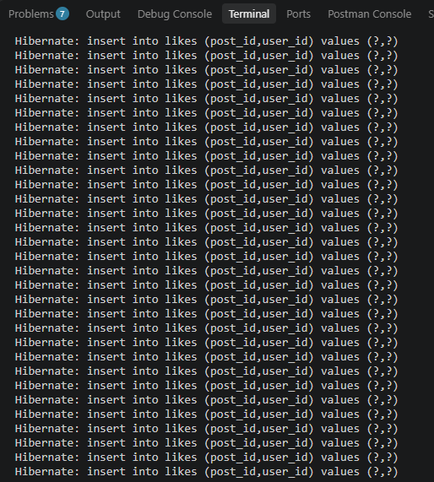

K6 테스트
insert 문이 DB에 부하를 늘렸다는걸 알 수 있다.
실패는 connection pool의 부족일 수도 있다.
이를 redis 를 통해 해결해본다.

Slide 7
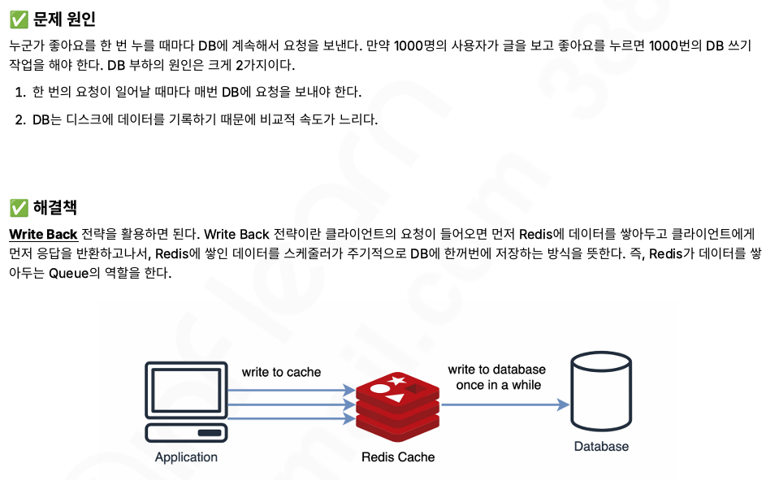
해결 방법 (이론 정리)

Slide 8
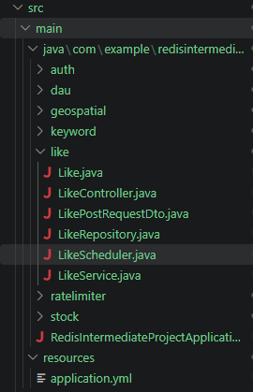
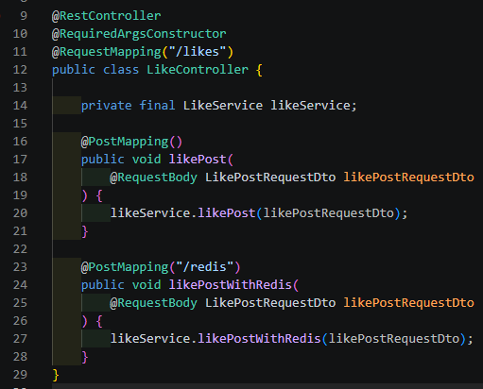
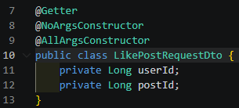
Redis 적용 url 추가

Slide 9
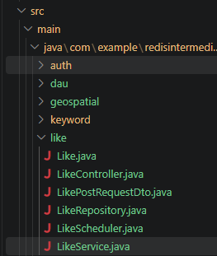
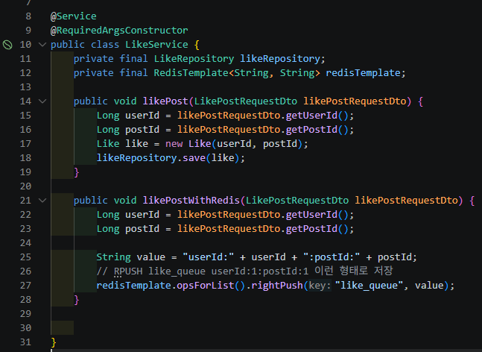
LikeService - 좋아요 정보 Redis 저장 메소드 추가
@RequiredArgsConstructor에 의해 final 선언된 객체에 constructor 의존성 주입이 이루어짐.
27Line : 리스트 형태로 오른쪽에서 데이터를 추가해나감.

Slide 10
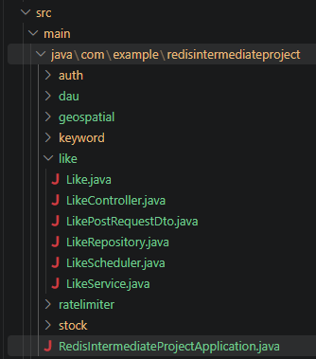
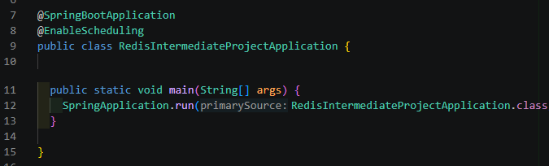
WriteBack 전략을 위한 Scheduler 작성-1
application 실행 클래스에 @EnableScheduling 애노테이션을 추가해야 Schedule 기능을 사용할 수 있다.

Slide 11
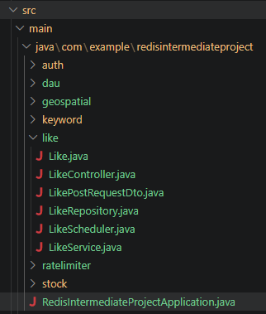
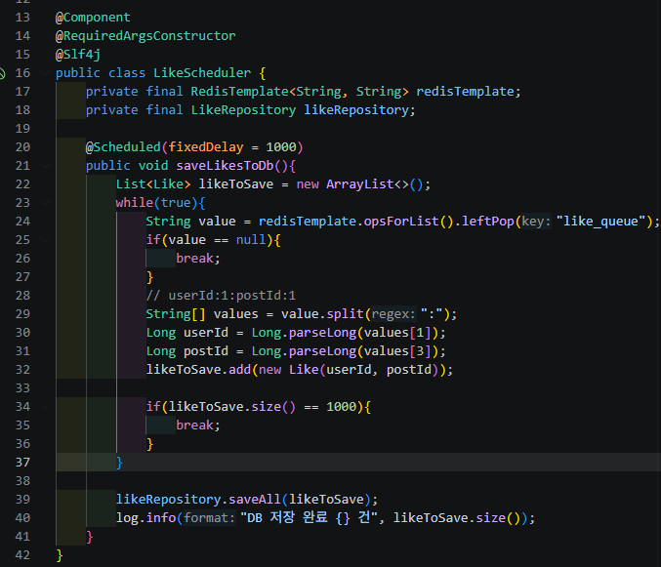
WriteBack 전략을 위한 Scheduler 작성-2
스케줄러 작성
키 (like_queue) 로 value를 가져옴.
userId:1:postId:1
Like 인스턴스에 해당하는 정보는 숫자값임으로 Split된 배열 위치를 통해 userId와 postId를 저장하고.
List에 계속하여 추가.
List에 쌓인 Like 엔티티가 1000개 도달시
반복문을 빠져나오면서 한번에 Insert 수행
1099개의 정보를 저장한다 가정했을때, 나머지 99개의 Redis List에 저장된 정보들은
leftPop() 에 의해 List<Like>에 하나씩 저장되며 반대로 Redis List 에는 줄어든다.
결국 Redis List가 비어 null을 반환하면 무한 반복문을 빠져나오며, List<Like>에 쌓인 정보가 Insert 되는 구조이다.

Slide 12
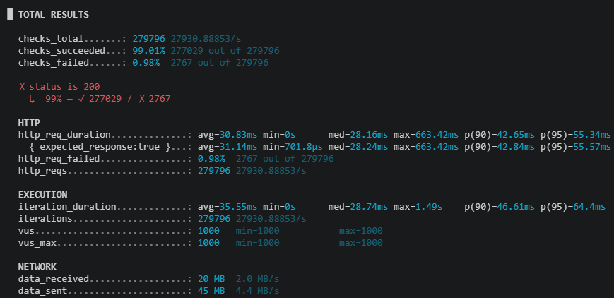

Redis 를 적용한 성능 개선 테스트
k6 run scripts/script_1-2.js
Redis 미적용 성능
거의 15배정도의 성능 상승 확인 / 오류률도 개선
그러나 왜 요청 실패가 발생했는지 살펴봐야하긴 하다..

